Slide 1

Teoretické základy informatiky
Gramatiky
doc. Mgr. Daniela Chudá, PhD., chuda@fiit.stuba.sk

Slide 2

Opakovanie – jazyk
Def.: Jazyk je množina slov.
Reprezentácia jazyka (špecifikácia slov jazyka):
  Matematický opis jazyka – množina
  Systematické generovanie slov z jazyka – generovanie jazyka – gramatika
  Zostrojenie algoritmu, ktorý určí, či dané slovo patrí do jazyka – rozpoznanie jazyka – automat

Slide 3
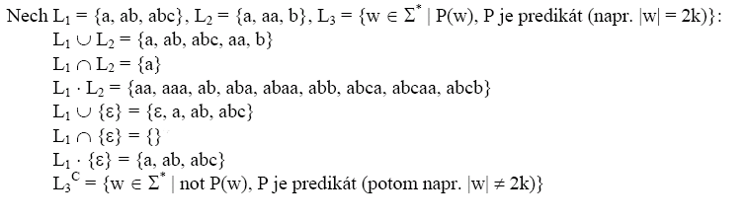
Príklady: jazyky

Slide 4
Čo je teória jazykov?
Teória jazykov je
štúdium množín nejakých symbolov,
ich reprezentácií, štruktúr a vlastností.
Hopcroft, Ullman: Formálne jazyky a automaty

Slide 5
Opakovanie – gramatika
Gramatika – prostriedok na opis nekonečného jazyka konečným spôsobom
Opis jazyka generatívnou paradigmou
G = (N, T, P, S)
Široké uplatnenie pri definovaní umelých (najmä počítačových) jazykov

Slide 6
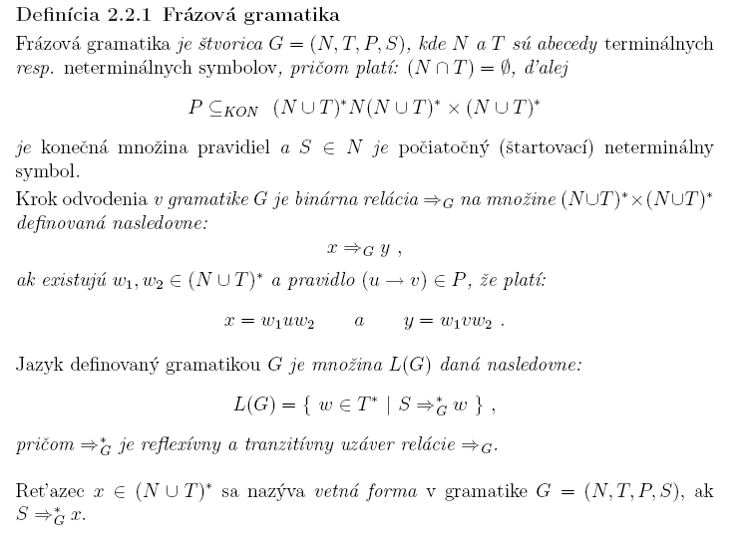
Opakovanie – frázová gramatika

Slide 7
Príklady: použitie pravidiel v informatike (1)
START -> <HTML> H B </HTML>
H -> <HEAD> <TITLE> T </ TITLE> B </HEAD>
T -> ε | aT | bT | ... | zT
B -> <BODY> T </ BODY>

Slide 8
Príklady: použitie pravidiel v informatike (2)
P -> if (1) P
P -> if (1) P else P
P -> {P}
P -> x=2;
P -> PP | ε

Slide 9
Chomského hierarchia jazykov
L_{RE}
L_{RE}
L_{CS}
L_{CF}
R
L_{RE} Trieda rekurzívne vyčísliteľných jazykov, generovaných frázovou gramatikou (Turingov stroj)
L_{CS} Trieda kontextových jazykov, generovaných kontextovou gramatikou (lineárne ohraničený automat)
L_{CF} Trieda bezkontextových jazykov, generovaných bezkontextovou gramatikou (zásobníkový automat)
R Trieda regulárnych jazykov, generovaných regulárnou gramatikou (konečný automat)

Slide 10
Vlastnosti regulárnych jazykov a gramatík (1)
Veta:
Každý konečný jazyk je regulárny.
Dôsledok:
Umelé jazyky C, C++, Pascal, UML sú nekonečné.
Poznámka:
Platnosť tohto dôsledku sa dá rozšíriť aj pre mnoho iných umelých jazykov.

Slide 11
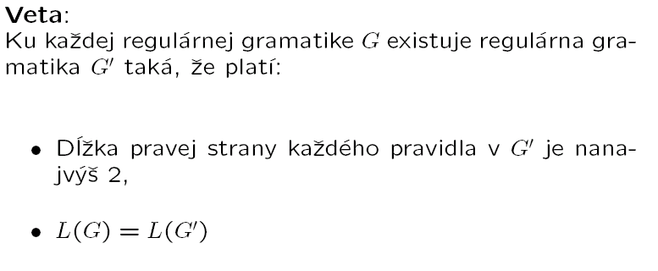
Vlastnosti regulárnych jazykov a gramatík (2)

Slide 12
Príklad: vlastnosti regulárnych jazykov a gramatík
L = {b^{3k}c² | k Є N}
G = (N, T, P, S)
P: P:
S -> cc S -> cc
S -> bbbS S -> bS₁
S₁ -> bS₂
S₂ -> bS

Slide 13
Príklad: regulárna gramatika generujúca čísla začínajúce na 7 a končiace na 2, 4, 6
S -> 7A
A -> xA x ∈ {0, 1, …, 9}
A -> 2
A -> 4
A -> 6
Odvodenie slova 7094:
S => 7A => 70A => 709A => 7094

Slide 14
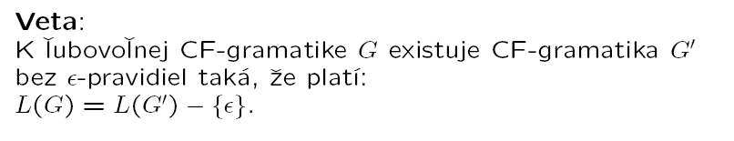
Vlastnosti bezkontextových jazykov a gramatík (1)

Slide 15
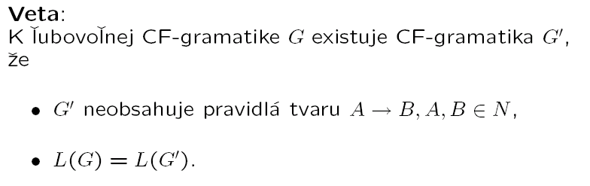
Vlastnosti bezkontextových jazykov a gramatík (2)

Slide 16
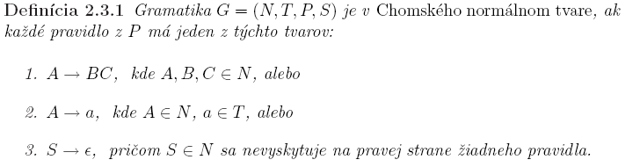
Vlastnosti bezkontextových jazykov a gramatík (3)
Chomského normálny tvar gramatiky

Slide 17
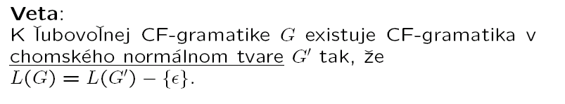
Vlastnosti bezkontextových jazykov a gramatík (4)
Chomského normálny tvar gramatiky

Slide 18
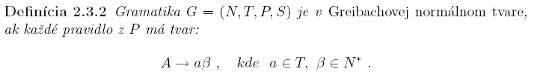
Vlastnosti bezkontextových jazykov a gramatík (5)
Greibachovej normálny tvar gramatiky

Slide 19
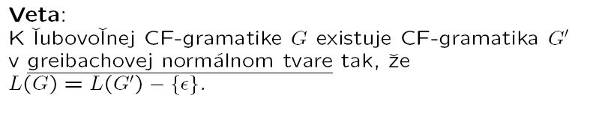
Vlastnosti bezkontextových jazykov a gramatík (6)
Greibachovej normálny tvar gramatiky

Slide 20
Vlastnosti bezkontextových gramatík
Pre každé slovo odvodené v bezkontextovej gramatike je možné vytvoriť príslušný strom odvodenia
Bezkontextová gramatika sa nazýva viacznačná, ak sa v nej dá odvodiť slovo
s aspoň dvoma rôznymi stromami odvodenia
Bezkontextová gramatika sa nazýva jednoznačná, ak nie je viacznačná

Slide 21
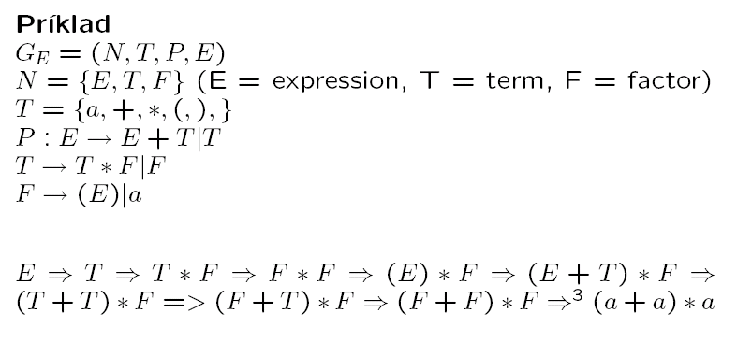
Strom odvodenia
Strom odvodenia znázorníme na príklade:

Slide 22
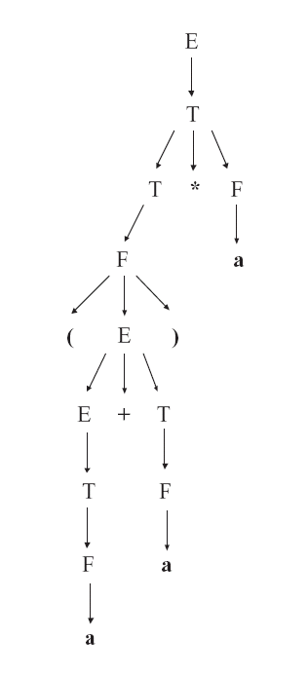
(a+a)*a
Strom odvodenia
Stromy odvodenia je možné používať na zisťovanie, či je gramatika viacznačná.

Slide 23
Strom odvodenia
Keď príslušný strom prehľadávam zľava doprava do hĺbky a vypisujem iba listy, dostanem vypísanie výrazu.
V jednoduchej kalkulačke, ktorá má aritmetické výrazy, dokážem generovať nekonečné výrazy. Kalkulačka s aritmetickými výrazmi musí mať bezkontextovú gramatiku.
Bezkontextová gramatika – nekonečné výrazy.

Slide 24
Príklad: zjednodušená gramatika jazyka HTML (bezkontextová)
S -> <html> A </html>
A -> <body> T </body>
T -> H T
T -> H
T -> αT α ∈ {a, b, …, z, , <br>}
T -> α α ∈ {a, b, …, z, , <br>}
H -> <p> T </p>
H -> <h1> T </h1>
...
H -> <h6> T </h6>

Slide 25
Príklad: zjednodušená gramatika jazyka HTML – odvodenie slova
Odvodenie slova
<html> <body> ahoj </body> </html> :
S => <html> A </html> =>
=> <html> <body> T </body> </html> =>
=> <html> <body> aT </body> </html> =>
=> <html> <body> ahT </body> </html> =>
=> <html> <body> ahoT </body> </html> =>
=> <html> <body> ahoj </body> </html>

Slide 26
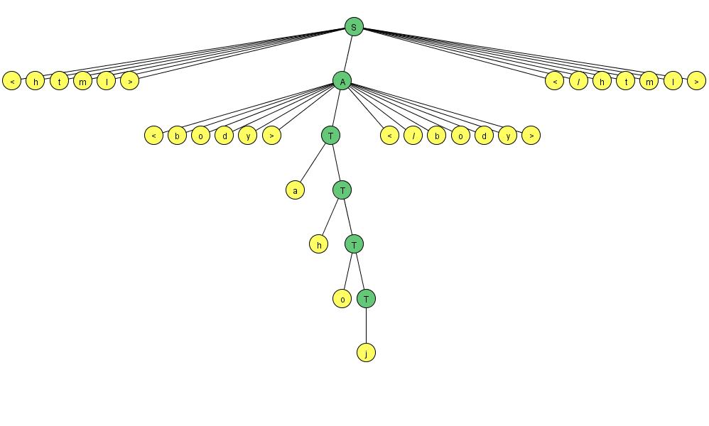
Príklad: strom odvodenia v zjednodušenej gramatike jazyka HTML
Strom odvodenia pre slovo
<html> <body> ahoj </body> </html> :

Slide 27
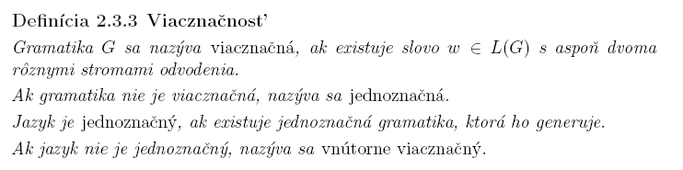
Viacznačnosť

Slide 28

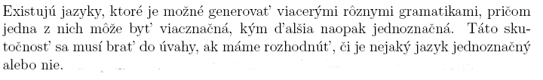
Príklady: viacznačnosť (1)
Príklad vnútorne viacznačného jazyka

Slide 29
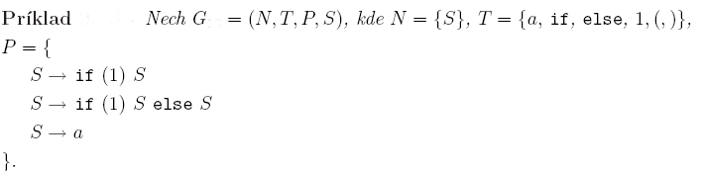
Príklady: viacznačnosť (2)
Dokážte, že gramatika G je viacznačná.
Riešenie: pre dané slovo nájdeme 2 stromy odvodenia.

Slide 30
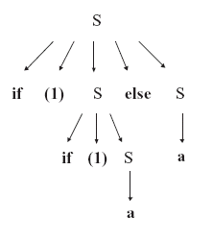
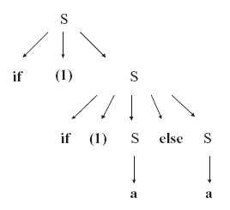
if (1) if (1) a else a

Slide 31
Príklad: viacznačná gramatika
Nasledujúca gramatika je viacznačná, lebo slovo bbbb má viacero rôznych stromov odvodenia.
A -> bAb
A -> bAA
A -> bA
A -> b

Slide 32
Príklad: vyhodnotenie aritmetických výrazov – nesprávne riešenie
E -> E+E
E -> E*E
E -> (E)
E -> c
(„c“ označuje ľubovoľné číslo)
Slovo 37+4*5 má dva rôzne stromy odvodenia, teda gramatika je viacznačná, a preto je možné napr. výraz 37+4*5 vyhodnotiť dvoma rôznymi spôsobmi:
1. 41*5 = 205 Nesprávne !!!
2. 37+20 = 57 Správne

Slide 33
Príklad: vyhodnotenie aritmetických výrazov – správne riešenie
E -> E+F
E -> F
F -> F*T
F -> T
T -> (E)
T -> c
(„c“ označuje ľubovoľné číslo)
Gramatika je jednoznačná, čo umožňuje správne vyhodnotenie poradia aritmetických operácií.
Napr. výraz 37+4*5 sa vyhodnotí jednoznačne:
37+4*5 = 37+20 = 57

Slide 34
Riešenie viacznačnosti v programovacích jazykoch
Programátorská úroveň
Neželané. Programátor si pamätá nejednoznačnosti jazyka, uvádza {}.
Sémantická úroveň (významová)
Rieši sa to v C. Vnútorne dohodou. Berie sa vždy najdlhšia možná úroveň.
Syntaktická úroveň (opisná)
Snaha odstrániť sémantickú nejednoznačnosť na úrovni syntaxe.
S -> if (1) S endif

Slide 35
Kontextové gramatiky
Ľavá strana pravidiel obsahuje tzv. kontext
Odvodzovanie v kontextových gramatikách je podstatne komplikovanejšie ako pri bezkontextových gramatikách

Slide 36
Príklad: kontextová gramatika
z D -> D z
D z -> z D
P z -> z P
P # -> # P
P D -> K z
z K -> K z
# K -> K #
Uväznenú princeznú D vyslobodí princ P.
P z z # z D z z z # => z P z # z D z z z # =>
=> z z P # z D z z z # => z z # P z D z z z # =>
=> z z # P D z z z z # => z z # K z z z z z # =>
=> z z K # z z z z z # => z K z # z z z z z #

Slide 37
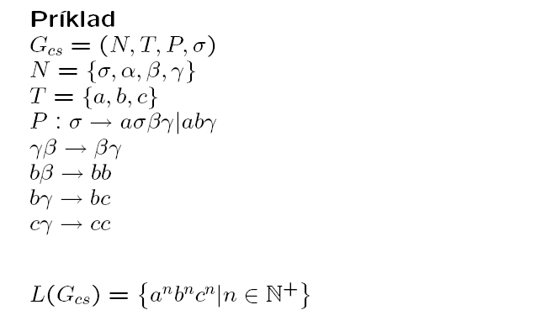
Príklad

Slide 38
Techniky vytvárania gramatík pre konkrétne gramatiky
princíp viacerých neterminálnych symbolov
princíp cyklicky sa opakujúcich neterminálnych symbolov (regulárne gramatiky)
princíp vnútorného neterminálneho symbolu (bezkontextové gramatiky)
princíp znásobovania symbolov
princíp postupného prepisovania neterminálnych symbolov na terminálne (kontextové gramatiky)

Slide 39
Backus-Naurova forma (BNF)
Syntaktické diagramy
spôsob, akým sa môžu znázorňovať programovacie jazyky (gramatiky)
grafické znázornenie

Slide 40
Chomského hierarchia jazykov
Klasifikácia:
  regulárne
  bezkontextové
  kontextové
  rekurzívne vyčísliteľné
Regulárne jazyky – konečná gramatika
Bezkontextové jazyky – nekonečná gramatika

Slide 41
Chomského hierarchia jazykov
L_{RE}
L_{RE} TS
L_{CS} LOA
L_{CF} ZA
R KA
L_{RE} Trieda rekurzívne vyčísliteľných jazykov, generovaných frázovou gramatikou (Turingov stroj)
L_{CS} Trieda kontextových jazykov, generovaných kontextovou gramatikou (lineárne ohraničený automat)
L_{CF} Trieda bezkontextových jazykov, generovaných bezkontextovou gramatikou (zásobníkový automat)
R Trieda regulárnych jazykov, generovaných regulárnou gramatikou (konečný automat)

Slide 42
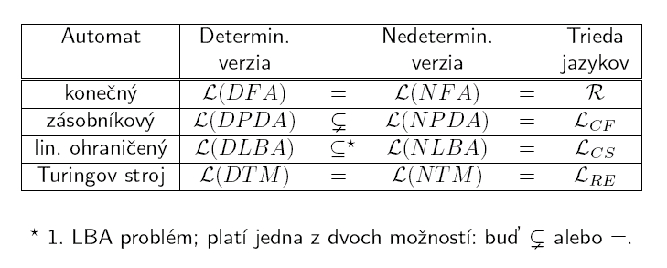
Vzťah automatov a jazykov z Chomského hierarchie

Slide 43
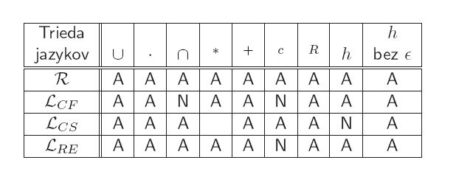
Uzáverové vlastnosti tried jazykov z Chomského hierarchie

Slide 44
Ďakujem za pozornosť.
chuda@fiit.stuba.sk

